Slide 1
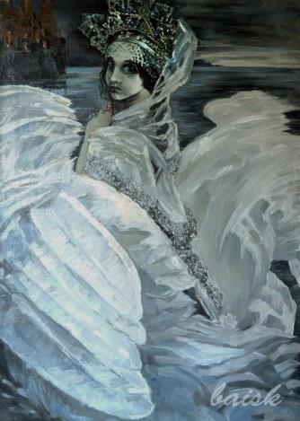
Птицы славянской мифологии
Слайдовый ряд к заданию о мифологических
птицах.

Slide 3
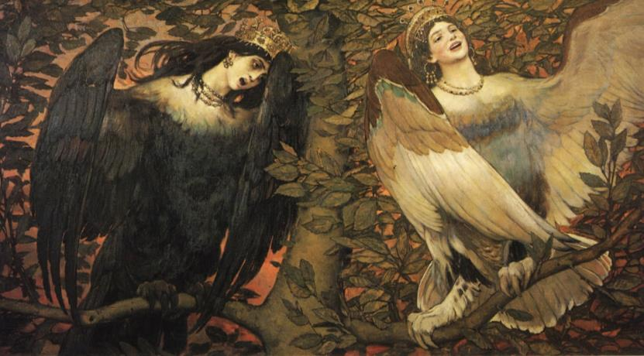

Slide 4
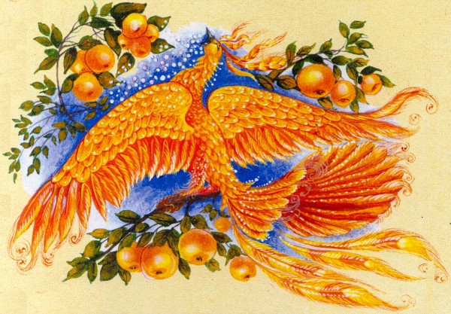

Slide 5
